Slide 1

TRƯỜNG TIỂU HỌC NAM HƯNG
CHÀO MỪNG QUÝ THẦY CÔ
VỀ DỰ GIỜ THĂM LỚP
Môn Toán lớp 3
BÀI 64: PHÉP TRỪ TRONG
PHẠM VI 100 000 (T.1)
GV: LƯƠNG THỊ SEN

Slide 2
Đặt tính rồi tính
a. 29 039 + 32 309 b. 12 934 + 34 873

Slide 3














Slide 4
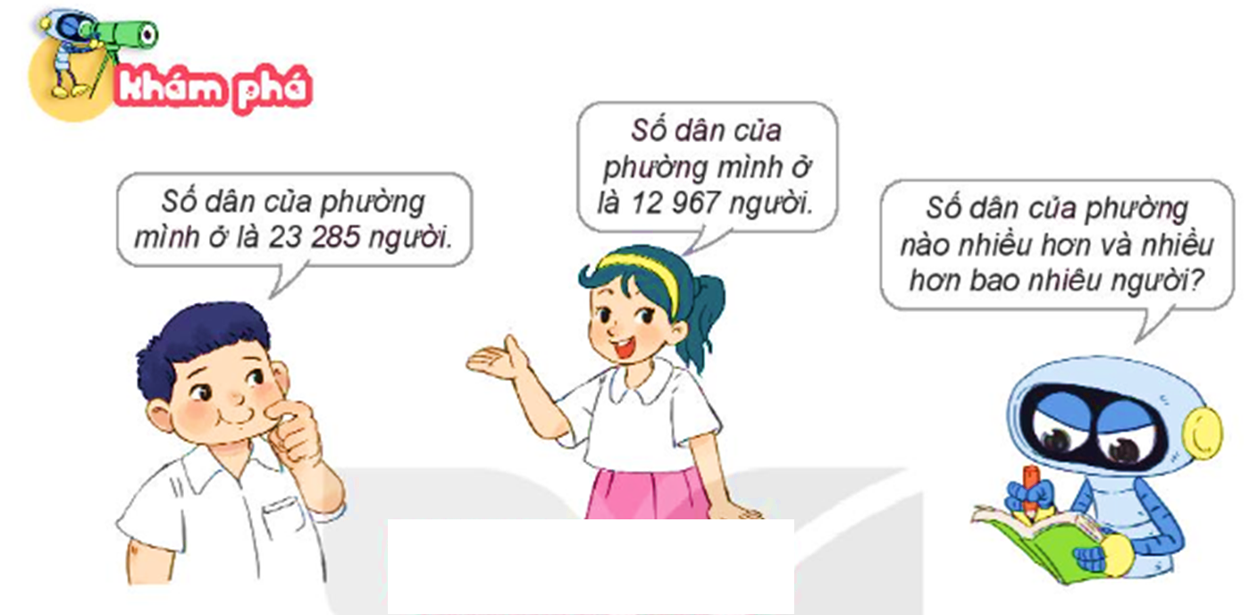
23 285 – 12 967 = ?

Slide 5
23 285
12 967
5 không trừ được 7, lấy 15 trừ 7 bằng 8, viết 8 nhớ 1
-
8 trừ 1 bằng 7; 7 trừ 6 bằng 1, viết 1.
1
0
3
1
8
2 không trừ được 9, lấy 12 trừ 9 bằng 3, viết 3 nhớ 1.
3 trừ 1 bằng 2; 2 trừ 2 bằng 0, viết 0.
2 trừ 1 bằng 1; viết 1.
23 285 – 12 967 = 10 318

Slide 6
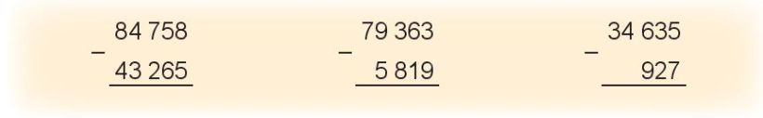
1
Tính

Slide 7
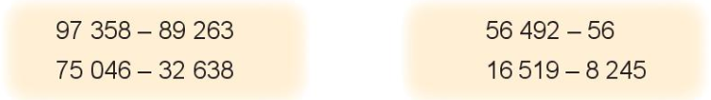
2
Đặt tính rồi tính

Slide 8
3
Tính nhẩm (theo mẫu)
Mẫu: 13 000 – 6 000 = ?
Nhẩm: 13 nghìn – 6 nghìn = 7 nghìn
13 000 – 6 000 = 7 000
a) 15 000 – 7 000 b) 12 000 – 5 000 c) 17 000 – 8 000

Slide 9
a)
Nhẩm: 15 nghìn – 7 nghìn = 8 nghìn
15 000 – 7 000 = 8 000
b)
Nhẩm: 12 nghìn – 5 nghìn = 7 nghìn
12 000 – 5 000 = 7 000
c)
Nhẩm: 17 nghìn – 8 nghìn = 9 nghìn
17 000 – 8 000 = 9 000

Slide 10
4
Trong ba tháng đầu năm, một nhà máy sản xuất đồ chơi đã sản xuất được 24 500 xe ô tô. Tháng 1 nhà máy bán đi 10 600 xe ô tô, tháng 2 nhà máy bán đi 9 500 xe ô tô. Hỏi nhà máy còn lại bao nhiêu xe ô tô đồ chơi?
Cách 1:
Bài giải:
Sau tháng 1, nhà máy còn lại số ô tô đồ chơi là:
24 500- 10 600= 13 900 (xe)
Nhà máy còn lại số xe ô tô đồ chơi là:
13 900 - 9 500 = 4 400 (xe)
Đáp số: 4 400 xe ô tô

Slide 11
Cách 2:
Bài giải:
Nhà máy đã bán được tất cả số xe ô tô đồ chơi là:
10 600 + 9 500 = 20 100 (xe ô tô đồ chơi)
Nhà máy còn lại số xe ô tô đồ chơi là:
24 500 – 20 100 = 4 400 (xe ô tô đồ chơi)
Đáp số: 4 400 xe ô tô đồ chơi

Slide 12
Phép tính nào đúng ?
A
66512
4934
71172
C
+
B
66 512
4 934
61 578
66 512
4 934
62 588
-
-
-

Slide 13




Next
Gv thay tên hs lớp mình vào. Quay vào tên em nào. Em đó đứng tên đọc số mà gv chỉ
Bảo Long
Thế Khôi
Đăng Khoa
Duy Minh
Huy Khang
Kim Mỹ
Bảo Nam
Trung Hiếu
Khánh Ngọc
Thanh Hiền
Bảo Ngọc
Việt Hân
Ngọc Nguyên
Ngọc Hân
Hoa Nhiên
3B
Tiến Đạt
Tâm Như
Tuấn Đạt
Đức Phát
Kỳ Duyên
Hoài Phương
Linh Di
Phương Thảo
Khánh Băng
Phúc Thiện
Công Ân
Bảo Trbng
Quốc Anh
NgọcTtrân
Vân Anh
Kim tuyền
Hoàng Anh
Quỳnh Anh
Anh thư
Nam An
Như Tiên
Notes:
Điền tên học sinh lớp mình vào và quay để gọi học sinh đọc cá nhân bảng nhân và bảng chia

Slide 14

Trò chơi: Ai nhanh, ai đúng?
Sau 10 giây suy nghĩ, các em hãy viết kết quả

Slide 15
Phép tính nào đúng ?
B
B
A
66512
4934
71172
C
+
B
66 512
4 934
61 578
66 512
4 934
62 588
66 512
4 934
61 578
-
-
-
-

Slide 16









Slide 17
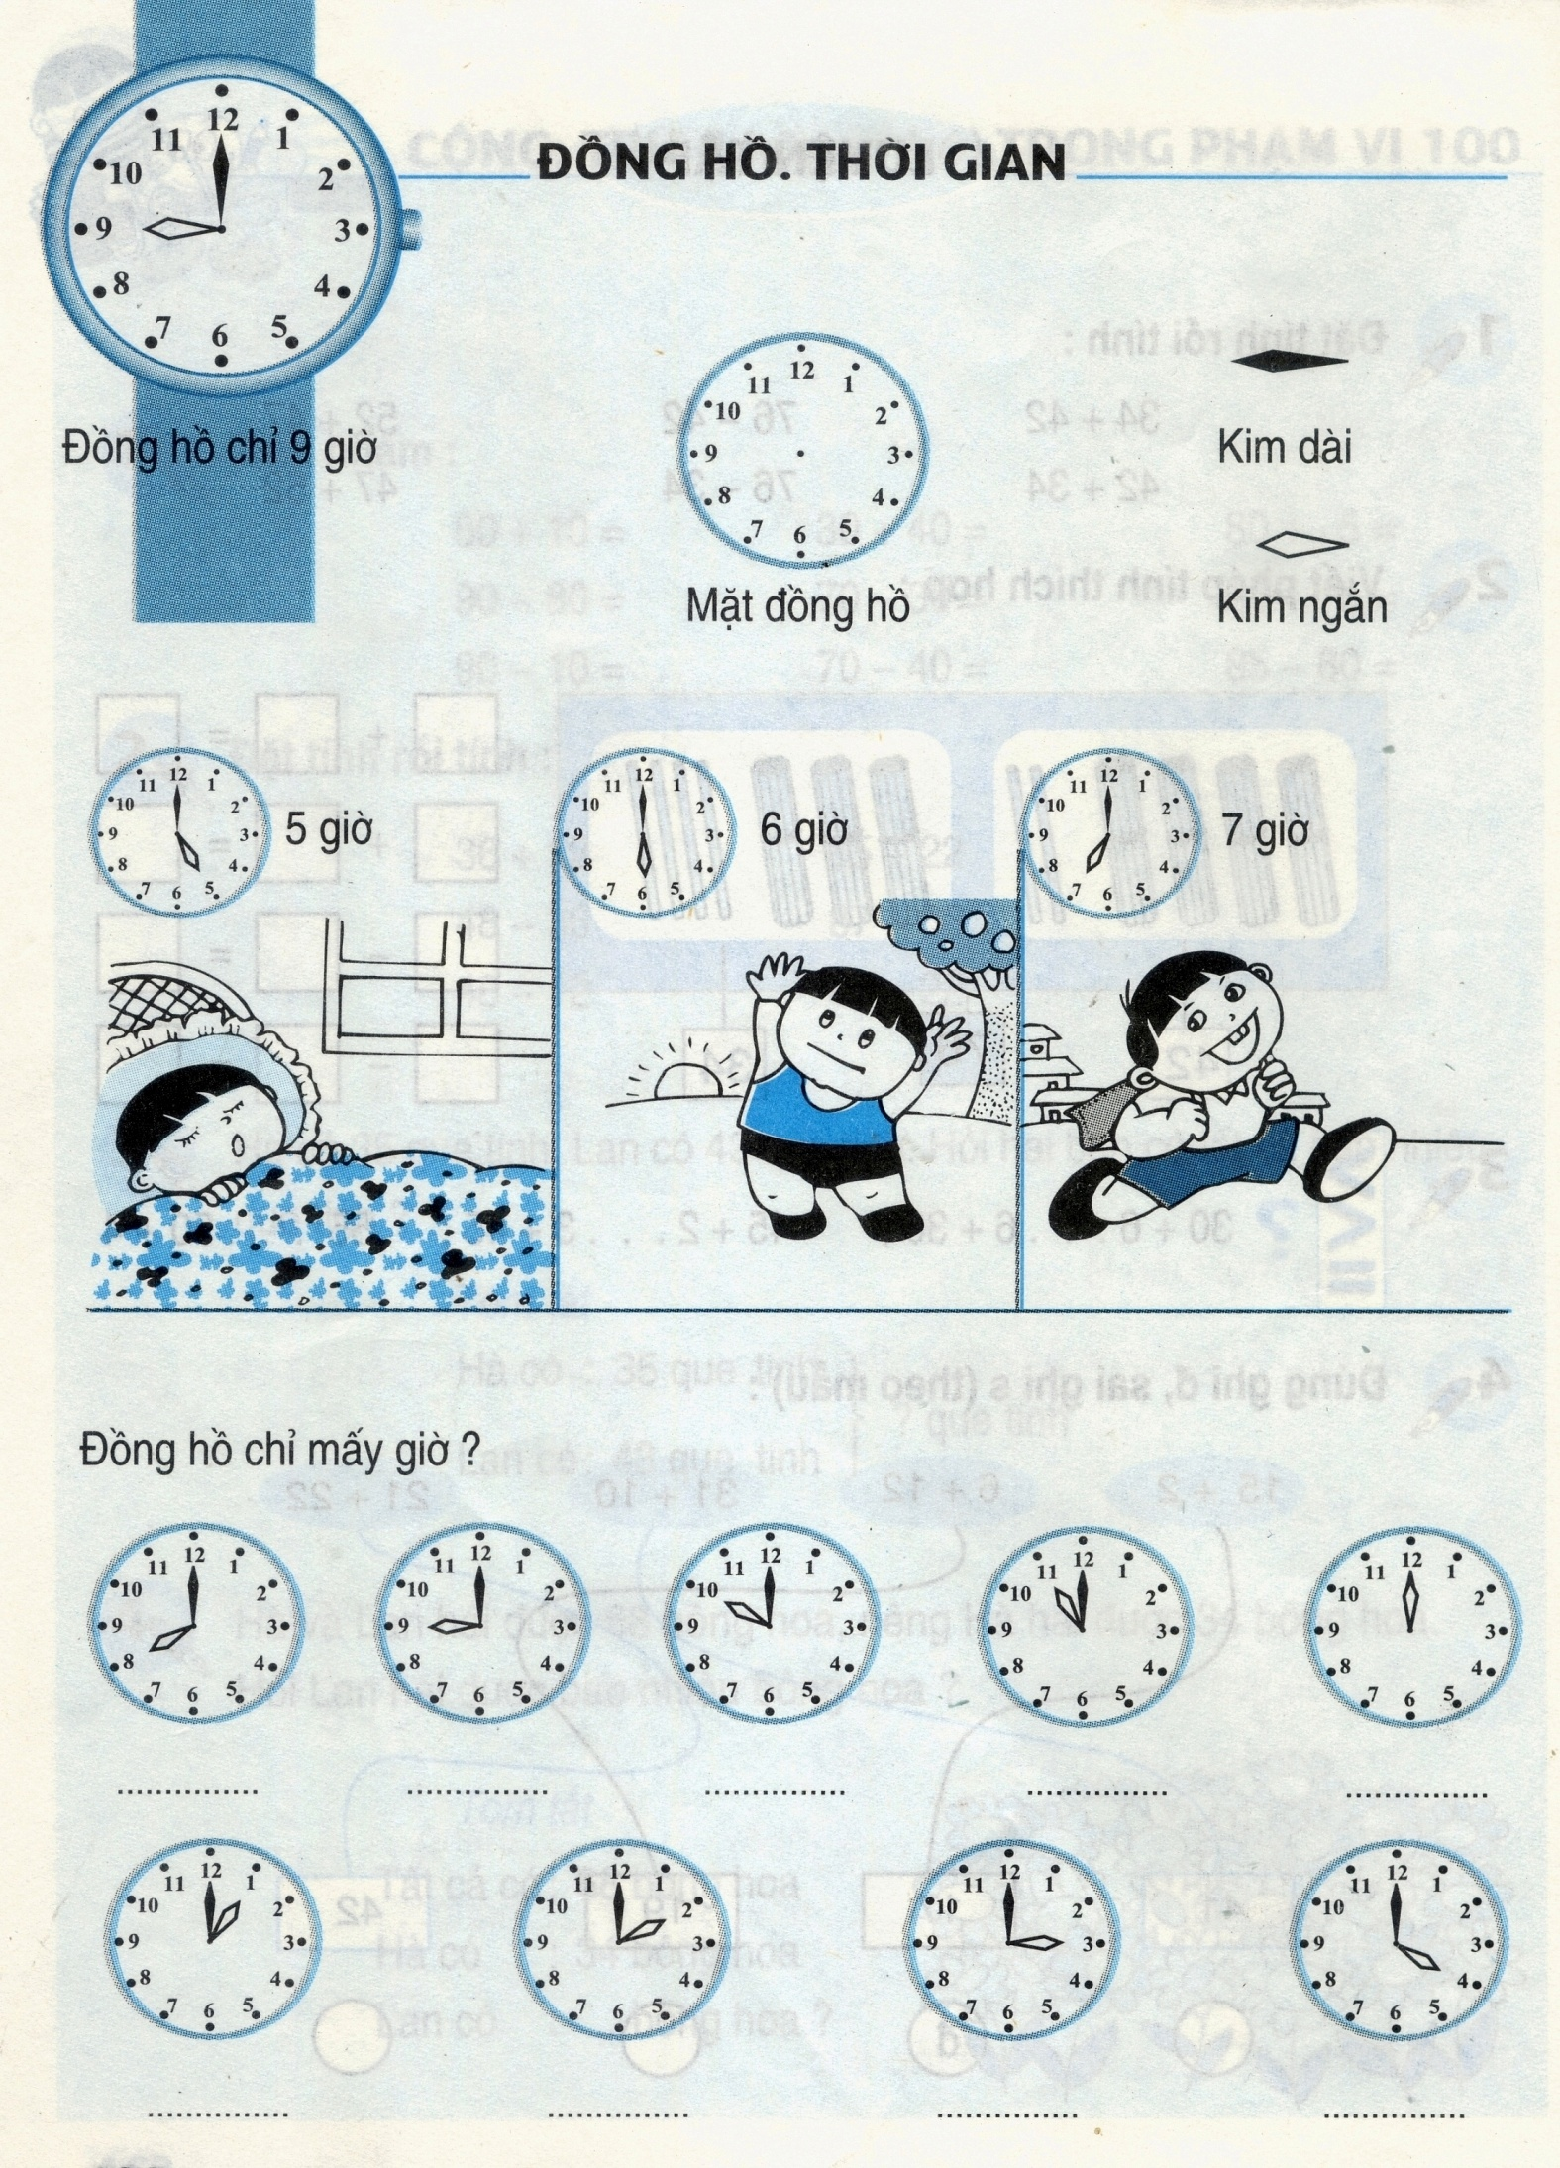
Kết quả của phép tính:
32 000 + 8 000 = …
Ai nhanh, ai đúng?
1
0
2
3
4
5
6
7
8
9
10
13,53 3
1 5 4,51
03
0
40 000

Slide 18
Kết quả của phép tính: 63 121 + 8 294 =
Ai nhanh, ai đúng?
1
0
2
3
4
5
6
7
8
9
10
13,53 3
1 5 4,51
03
0
71 415

Slide 19

DẶN DÒ
Hoàn chỉnh các bài tập
Chuẩn bị: Giải toán về tỉ số phần trăm

